Slide 1
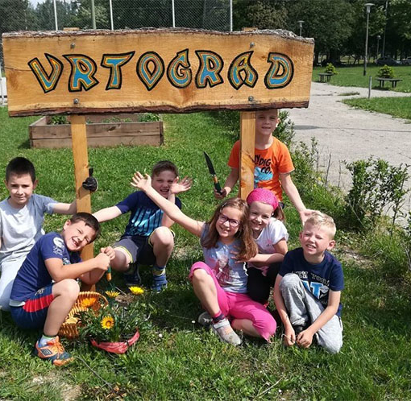
RADOVI EKO GRUPE OSNOVNE ŠKOLE ZAPRUĐE

Slide 2
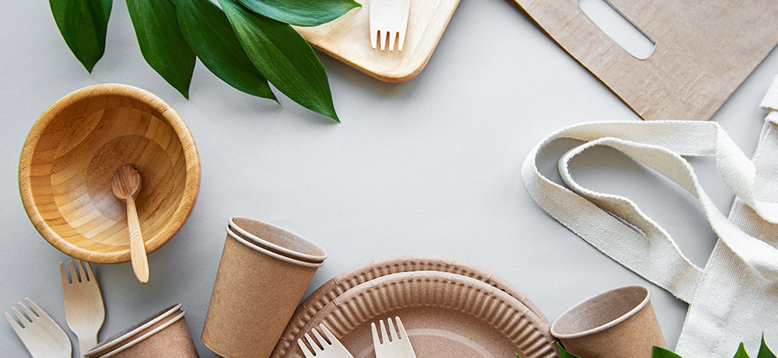
ŠTO JE EKO GRUPA?
Eko grupa je izvan-nastavna aktivnost koja pomaže školu osvijestiti i podučiti o zaštiti prirode i okoliša.
U njoj učenici osmih razreda rješavaju probleme i nalaze nove ekološki prihvatljive načine za svakodnevni život.
Eko grupu vodi profesorica Sandra Validžić

Slide 3
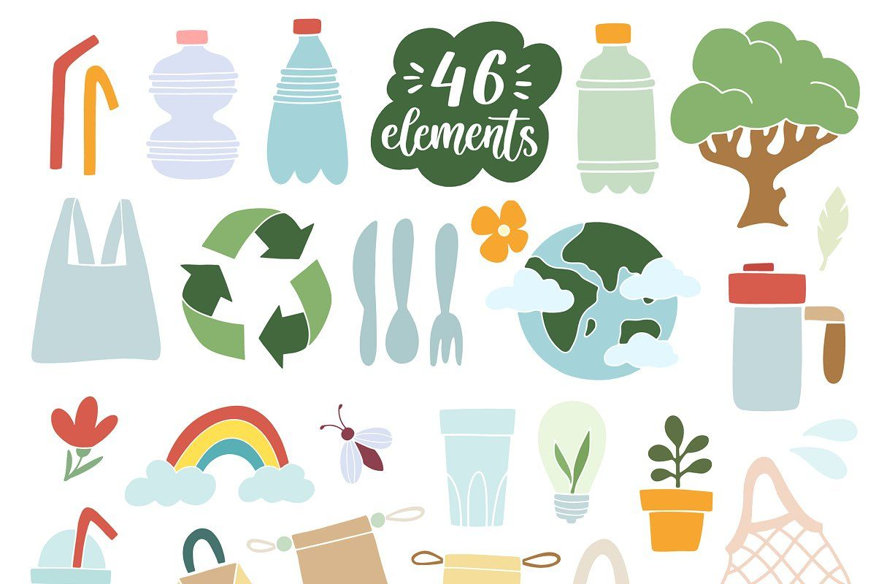
NEKI OD PROJEKATA EKO GRUPE
Eko grupa je tokom nekoliko mjeseci uspjela napraviti mnogo zanimljivih projekta kao naprimjer:
-Eko dezodorans, prašak za rublje, omekšivač i kugla za kupanje
-Šume kao ljekovito bilje
-Čišćenje okoliša

Slide 4
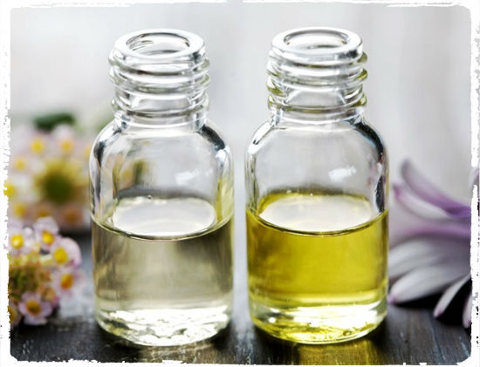
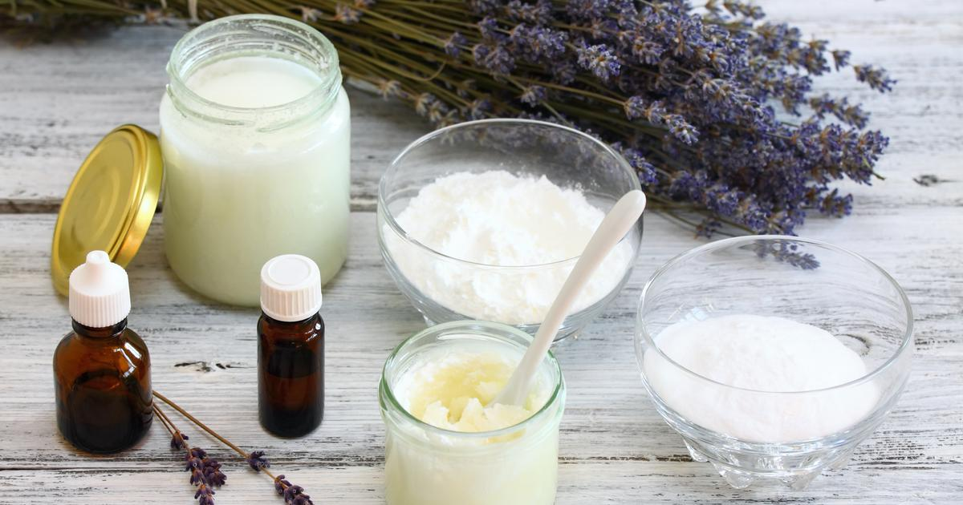
EKO DEZODORANS
Pribor: 1 plastična čaša, 1 plastična žlica
Kemikalije: soda bikarbona, biljno ulje, eterično ulje, gustin
KORAK 1: Dodaj jednu žlicu sode bikarbone i dvije žlice gustina. Polagano dodaj 2 žlice biljnog ulja i pritom miješaj žlicom. Ukoliko je smjesa pregusta dodaj još ulja, a ako je prerijetka dodaj hoš gustina.Recept je dovoljan za konzumiranje za tri mjeseca. Dezodorans se nakon tuširanja rukom lagano natrlja na pazuhe.

Slide 5
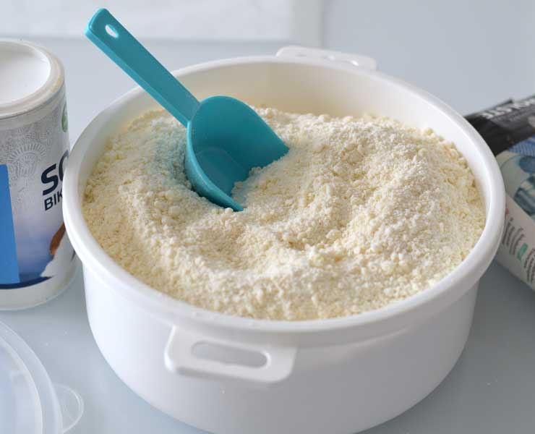
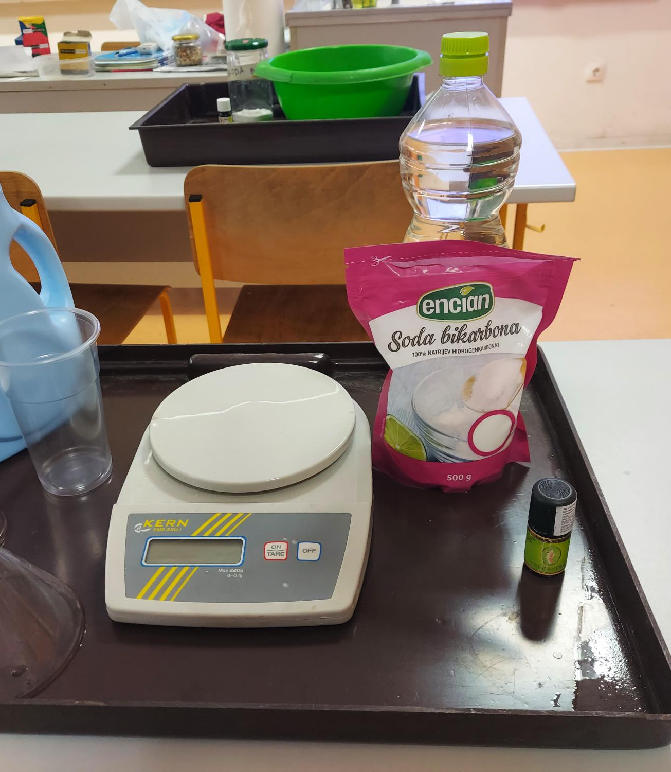
EKO PRAŠAK ZA RUBLJE
Pribor: 1 plastična čaša, 1 plastična žlica
Kemikalije: soda bikarbona, sapun, voda, eterično ulje
KORAK 1: Naribati pola sapuna i otopiti ga u 1,5 litre tople vode. Dodati pola žlice sode bikarbone i 10 kapi eteričnog ulja za miris.

Slide 6
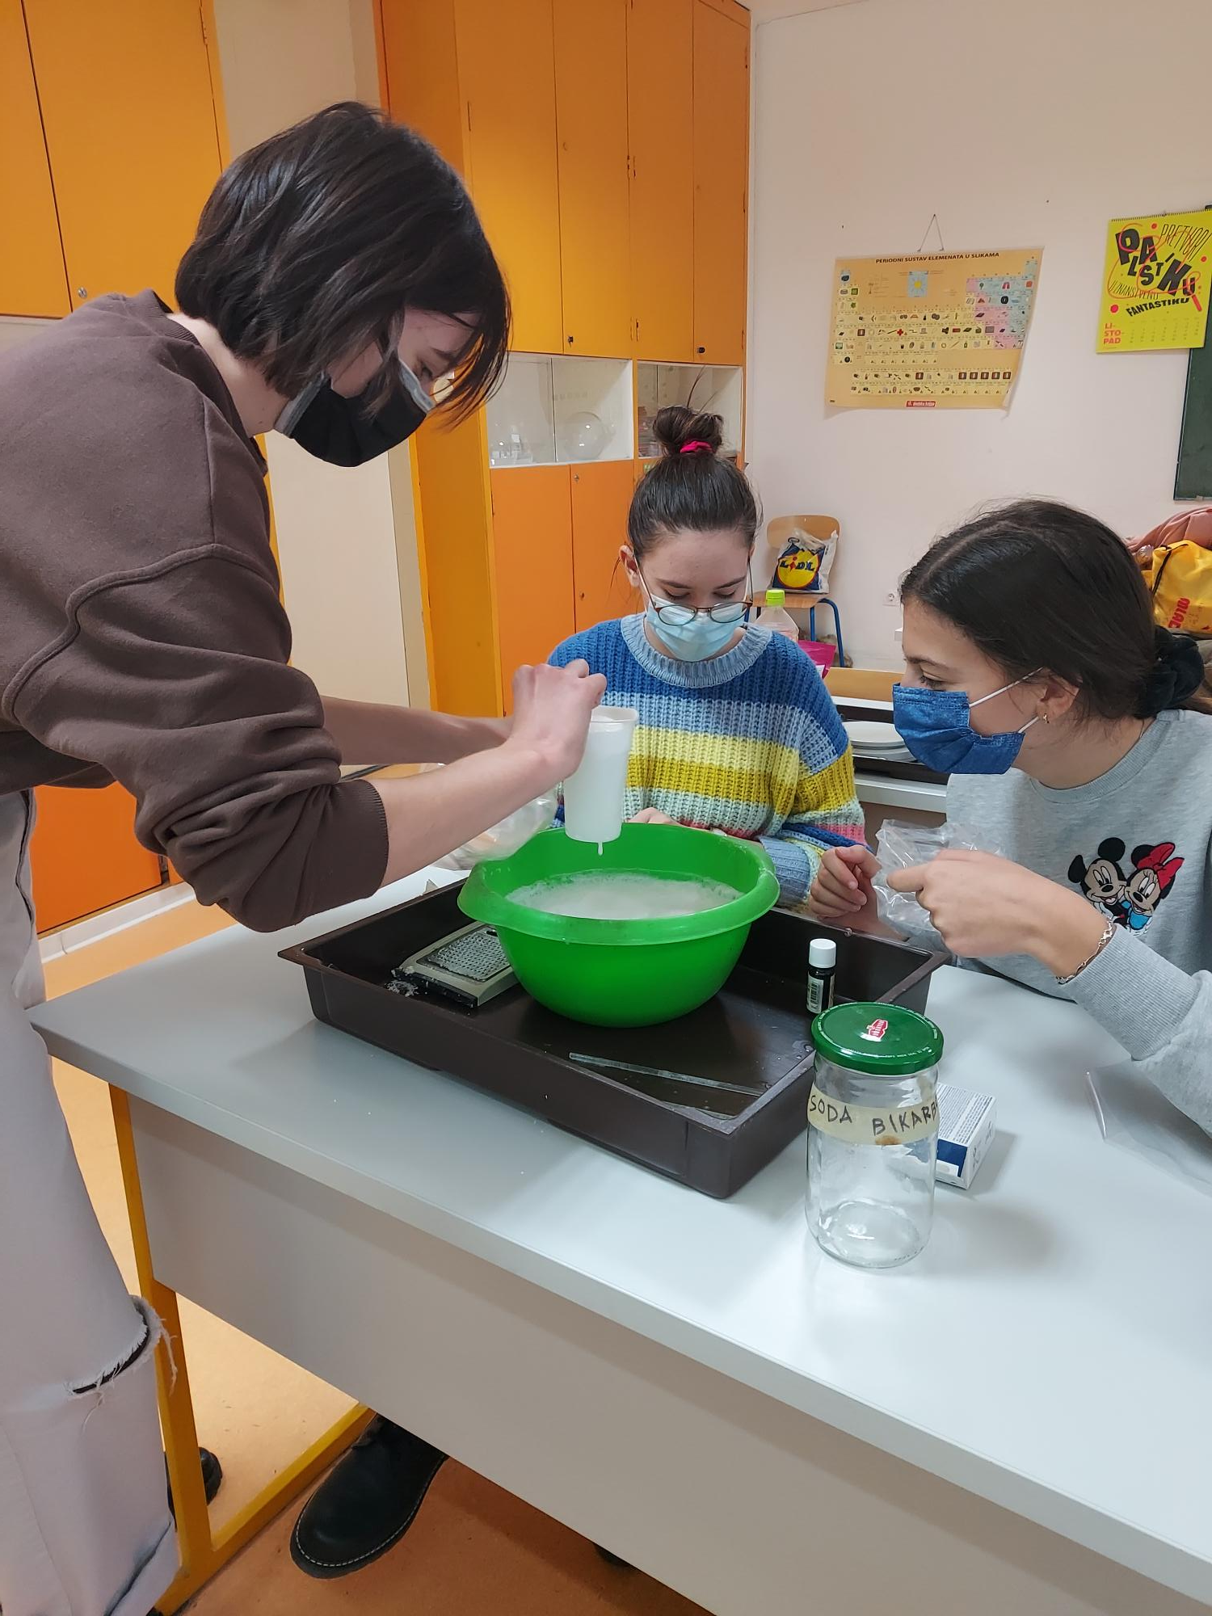
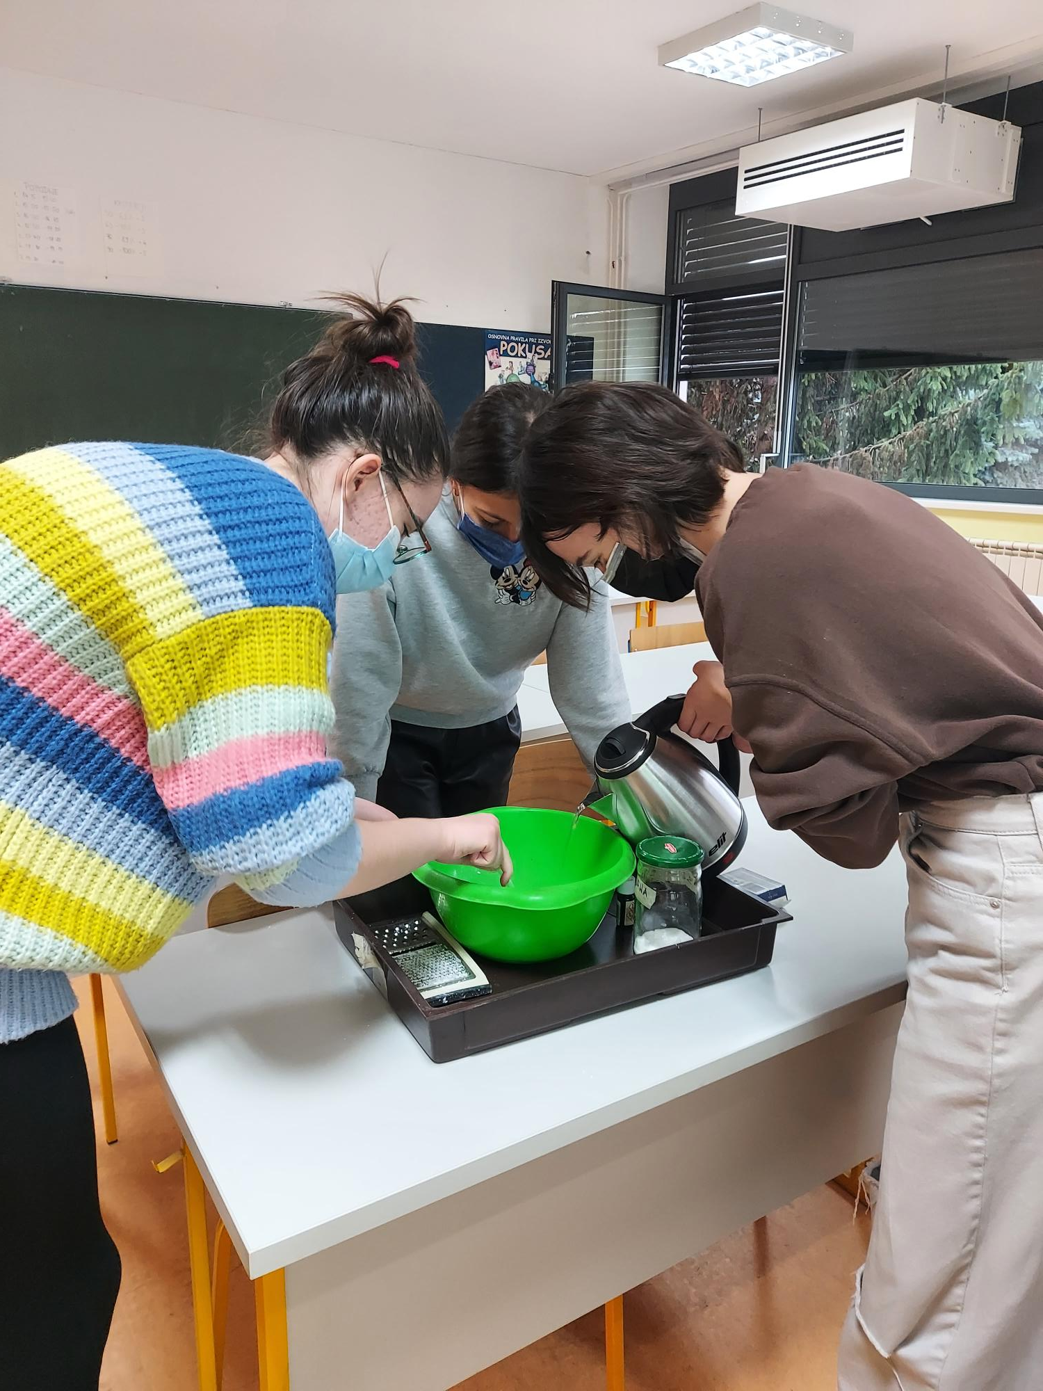
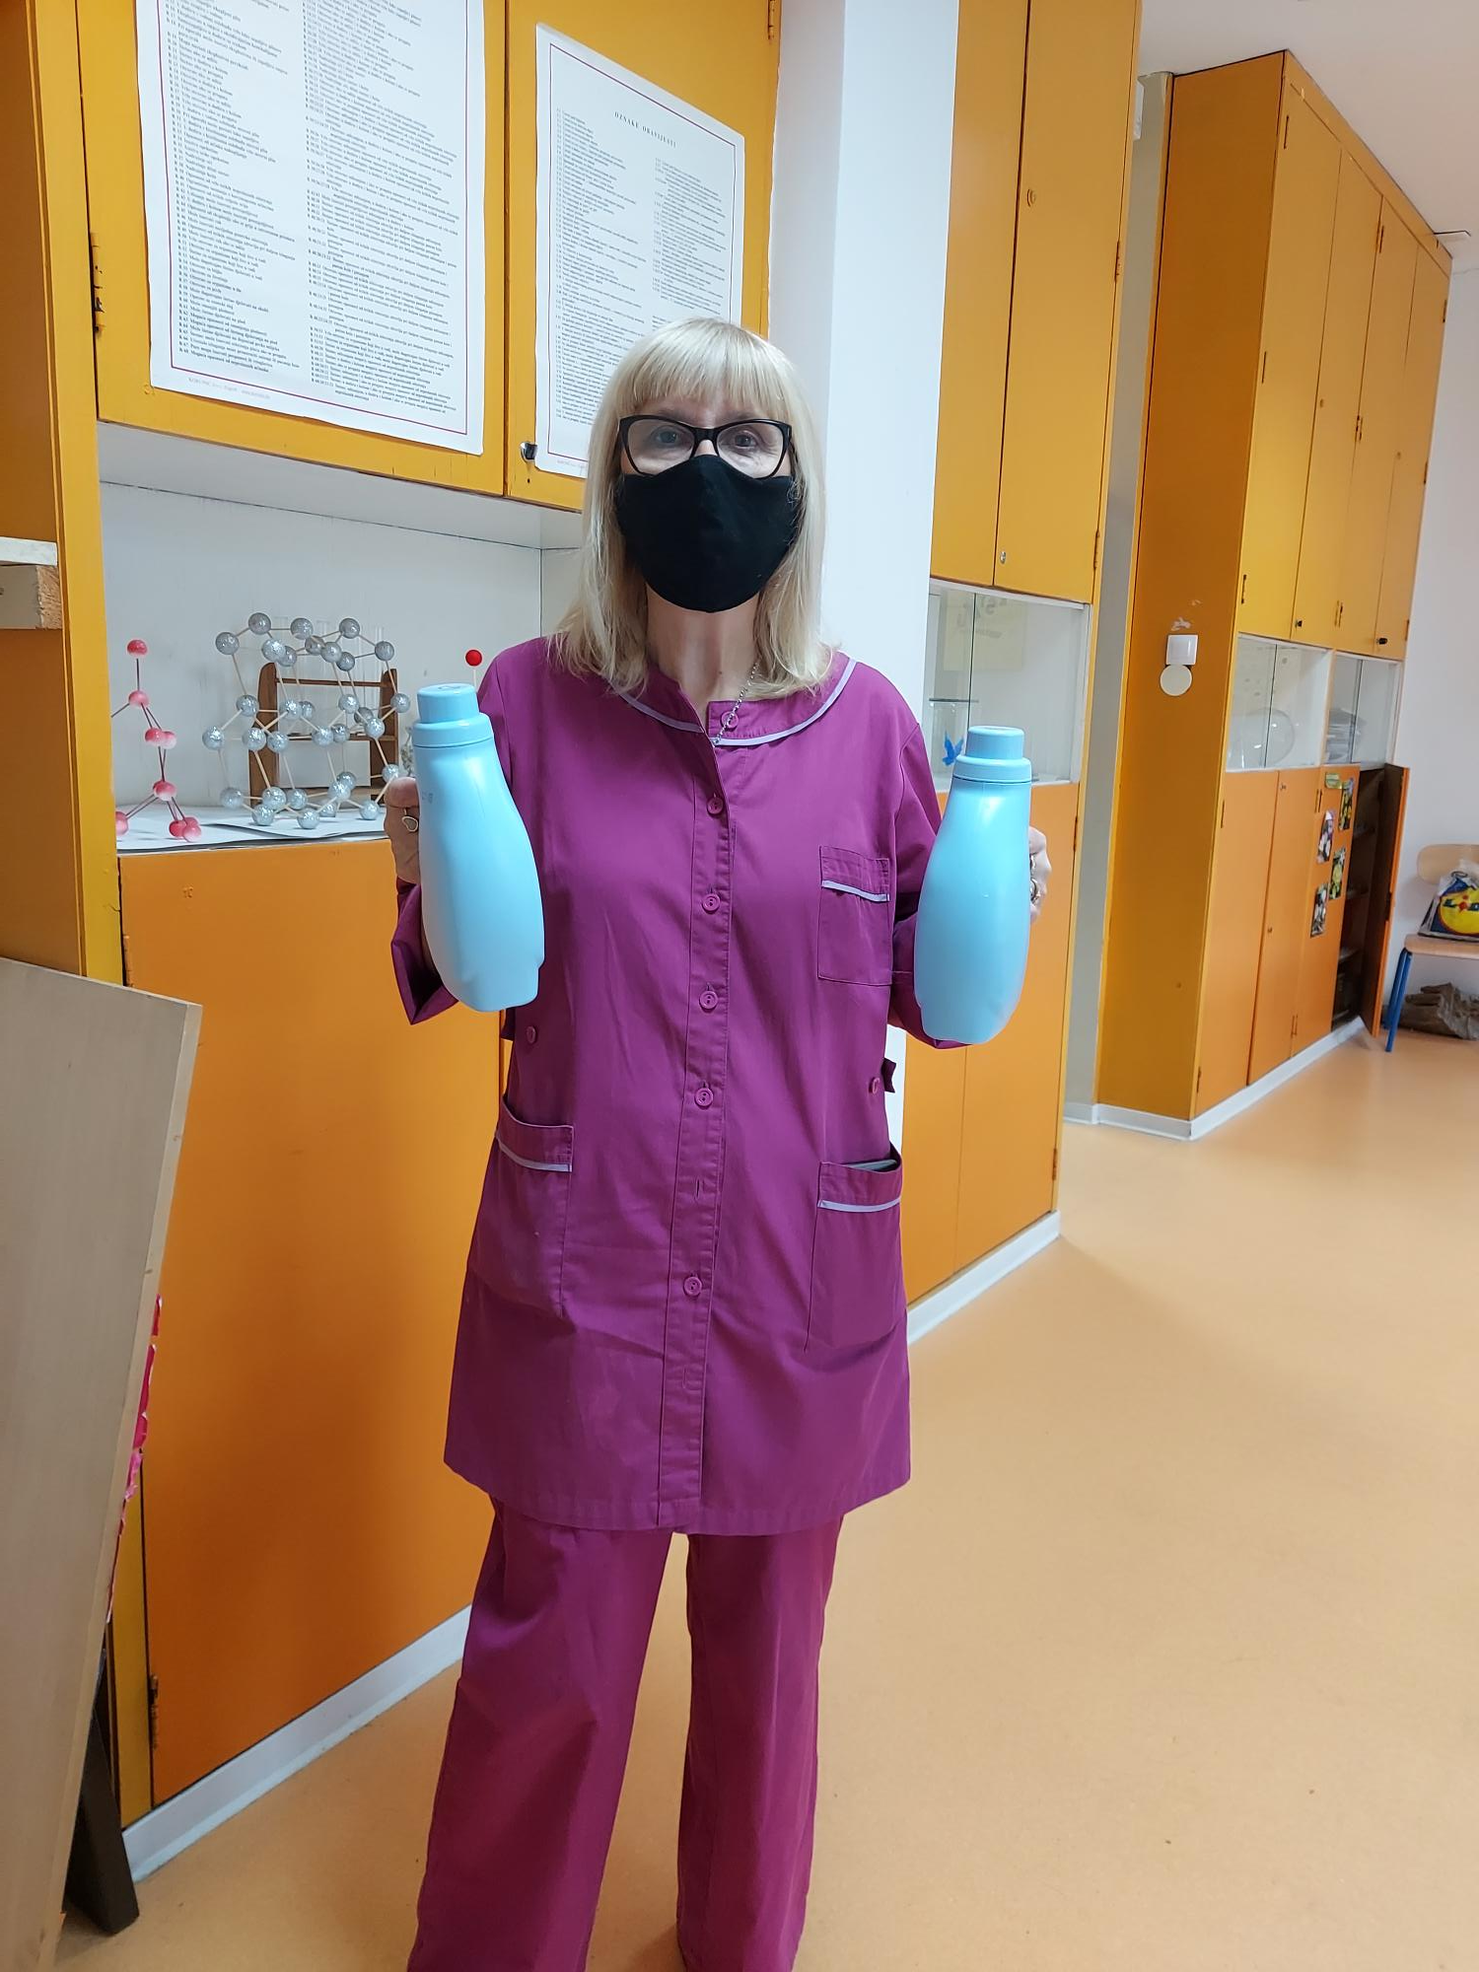
EKO OMEKŠIVAČ
Pribor: 1 plastična čaša, 1 plastična žlica, velika posuda
Kemikalije: soda bikarbona, alkoholni ocat, voda, eterično ulje
KORAK 1: Stavi se 100g soda bikarbone i postepeno prelije s 800ml alkoholnog octa te se doda 20 kapi eteričnog ulja

Slide 7
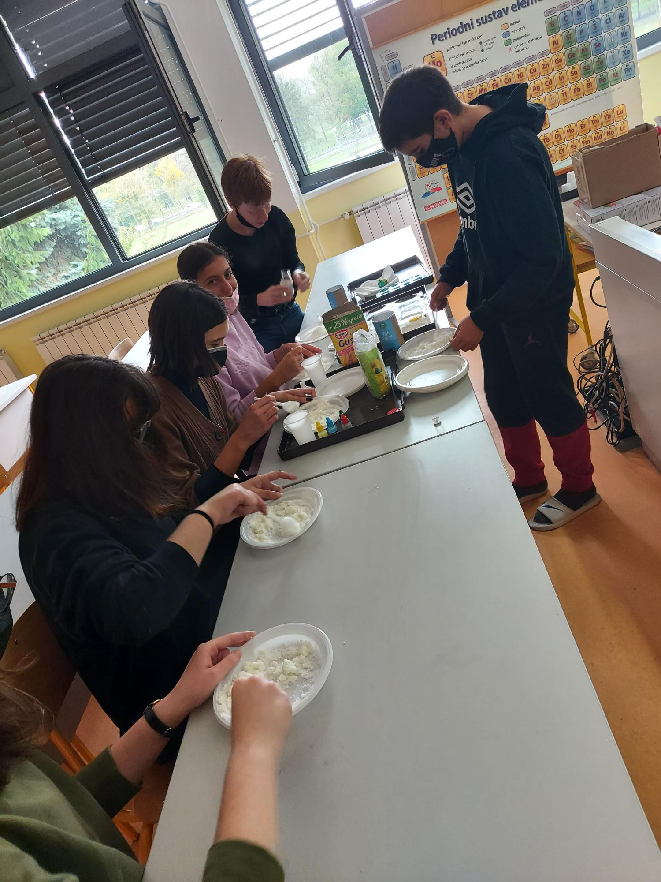
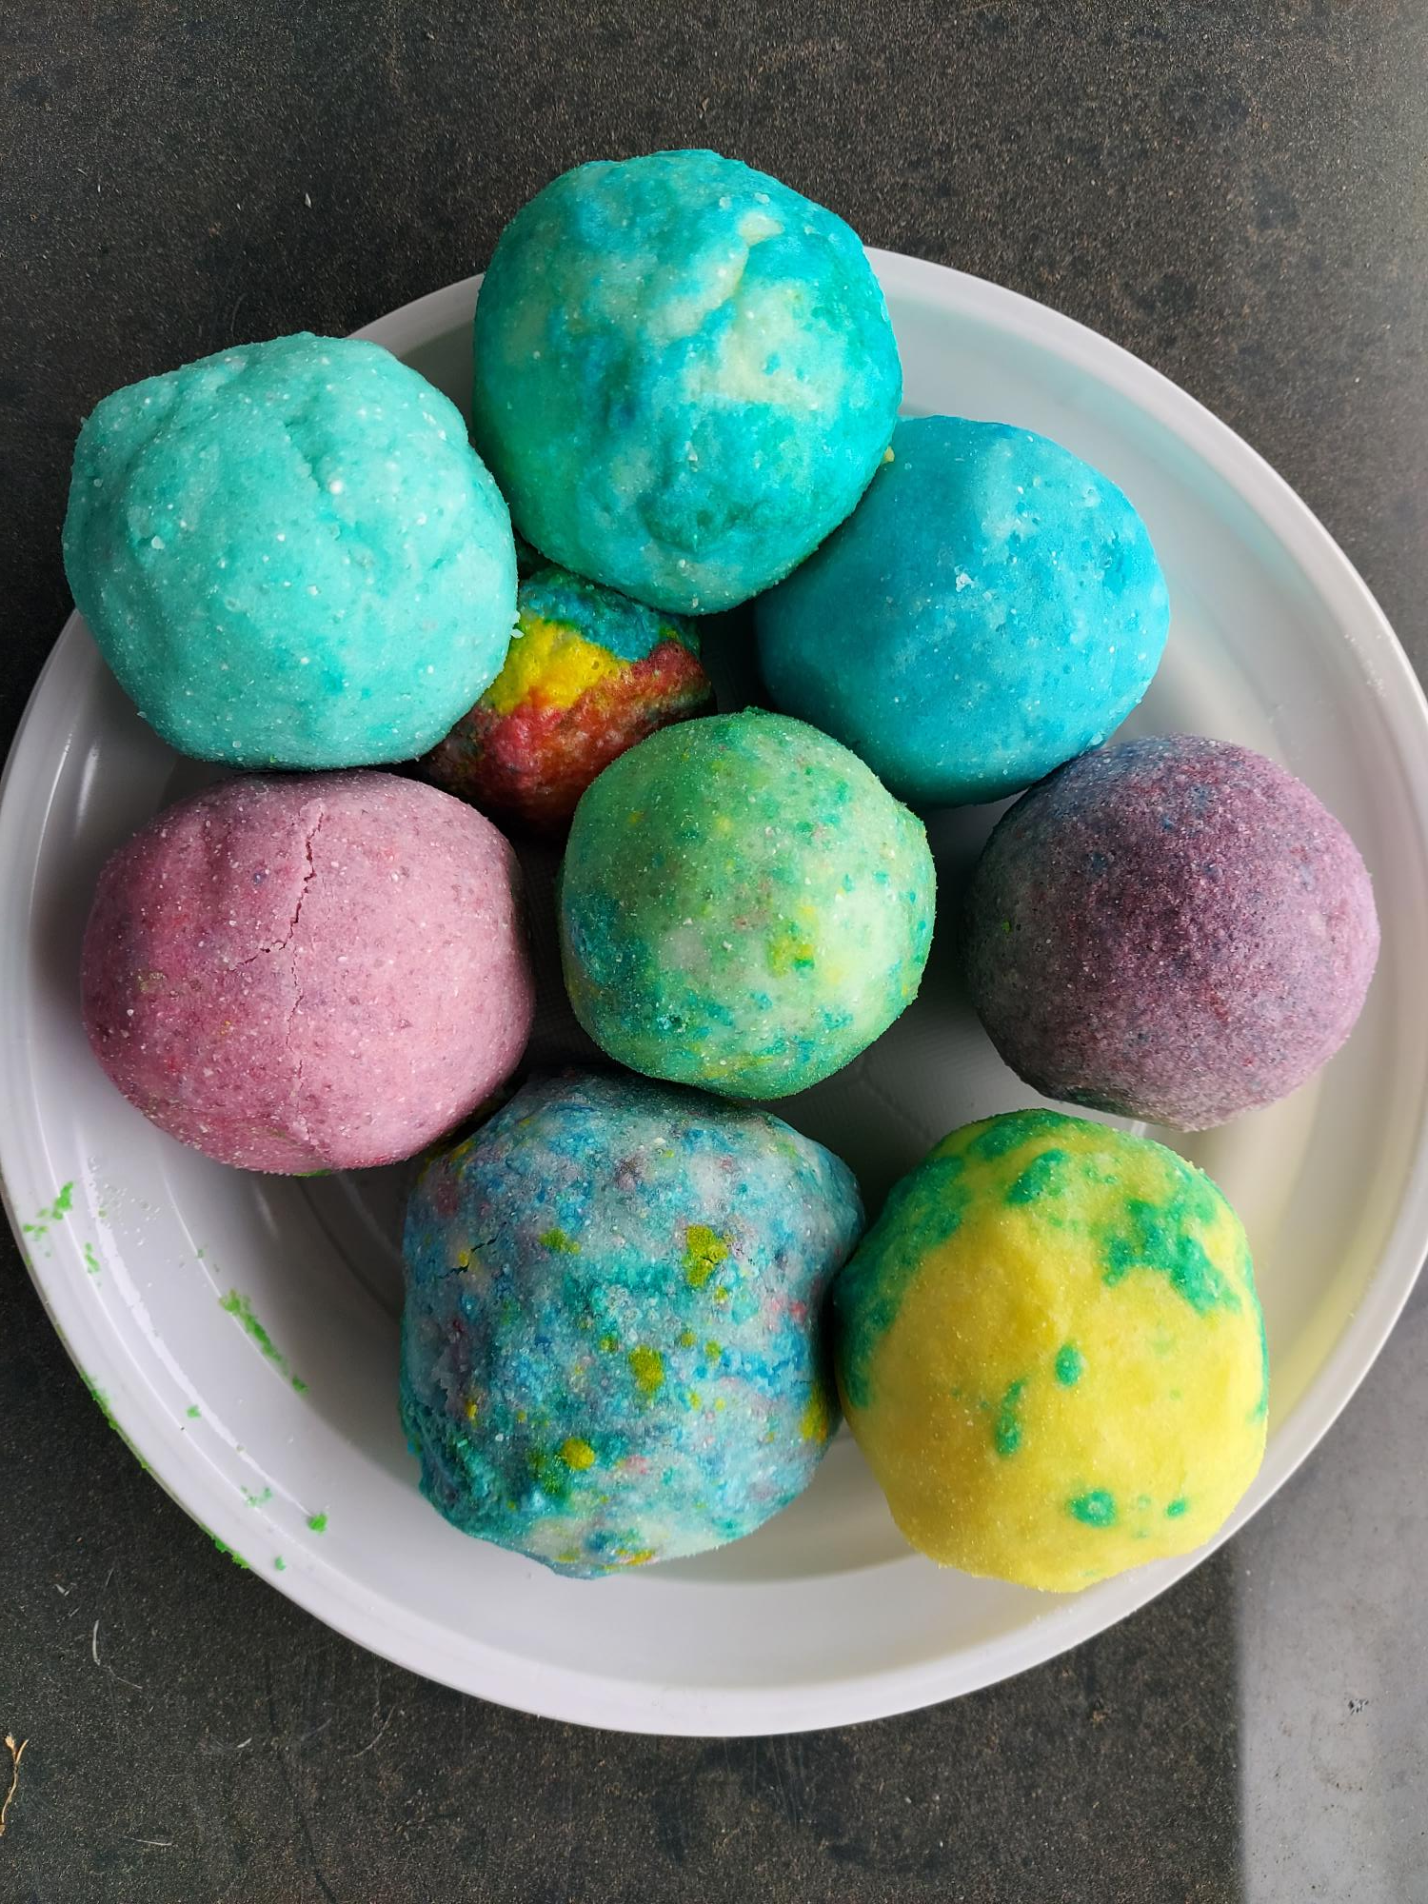
EKO KUGLA ZA KUPANJE
Pribor: 1 plastična čaša, 1 plastična žlica, 1 tanjur
Kemikalije: soda bikarbona, limunska kiselina,ulje, prehrambene boje, gustin
KORAK 1: Doda se jedna mjera sode bikarbone i ista mjera limunske kiseline,polovična mjera ula i gustina te se smjesa razdjeli na 4 dijela. Oblikuju se željeni oblici.

Slide 8
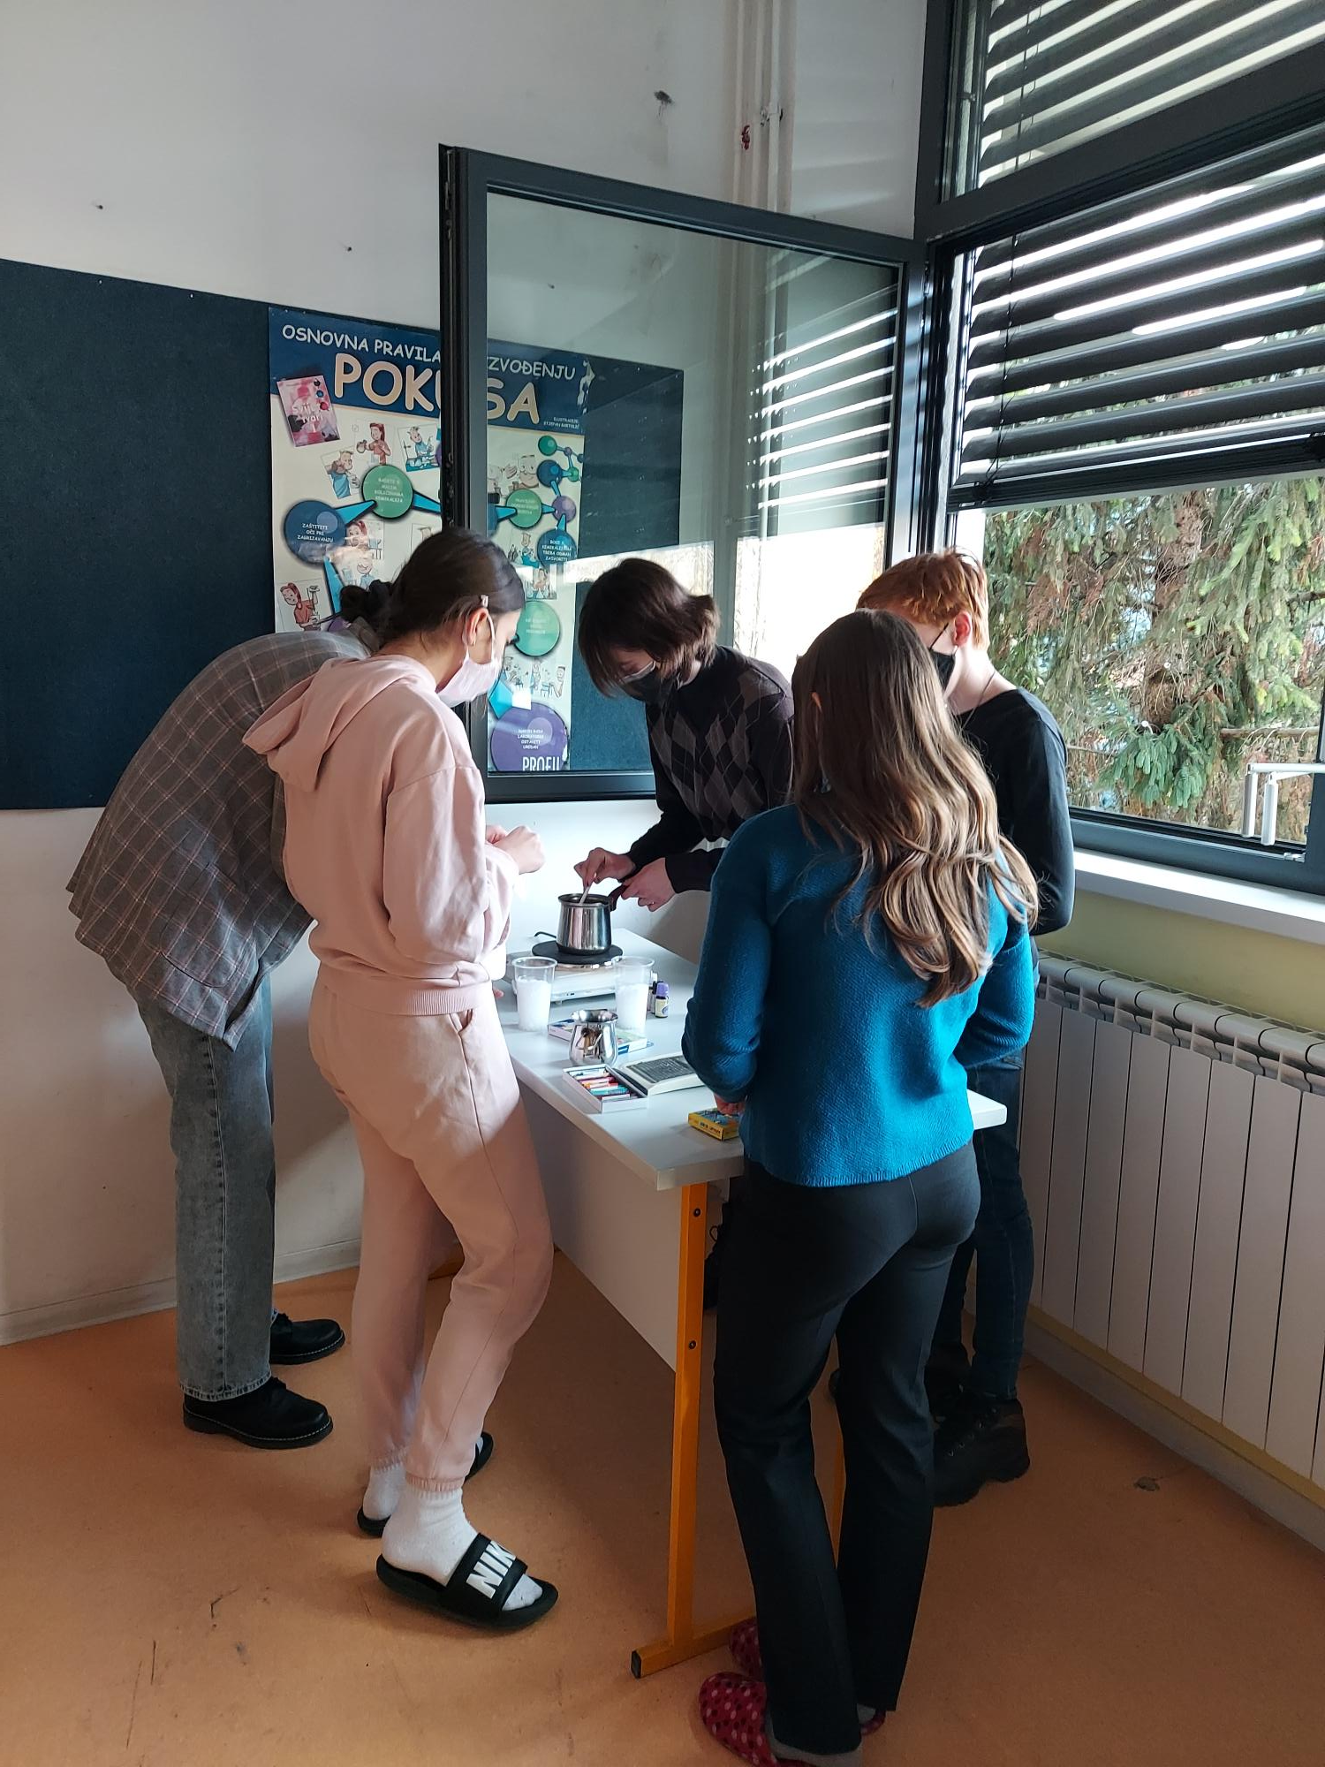
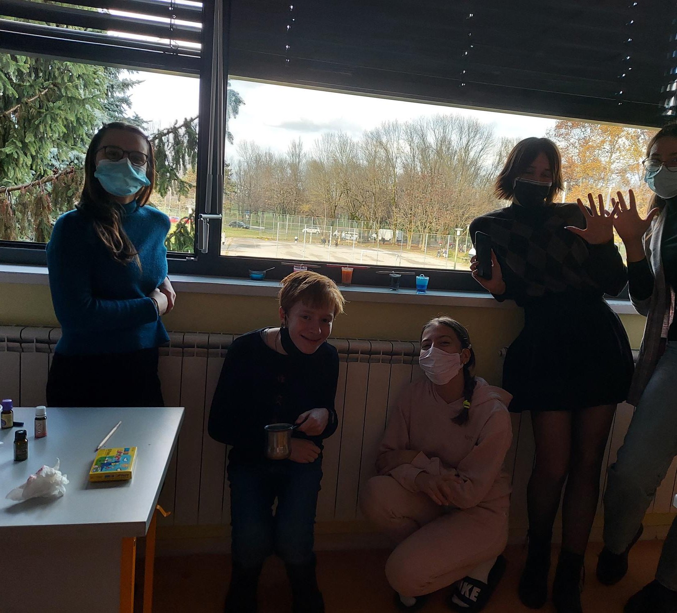
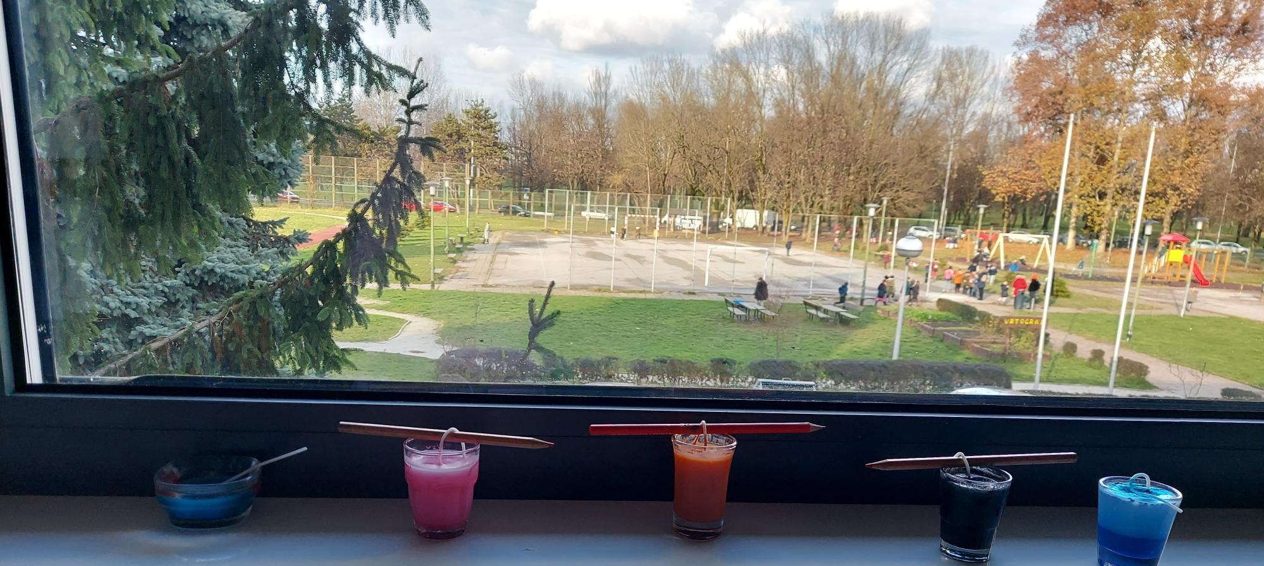
EKO SVIJEĆE
Pribor: posuda za grijanje, kalup, fitilj
Kemikalije: parafin, eterično ulje, pastele
KORAK 1: Otopi se smjesa za izradu svijeća, doda se eterično ulje po volji i nariba pastela i izlije u čaše kojima je fitilj privezan na vrhu

Slide 9
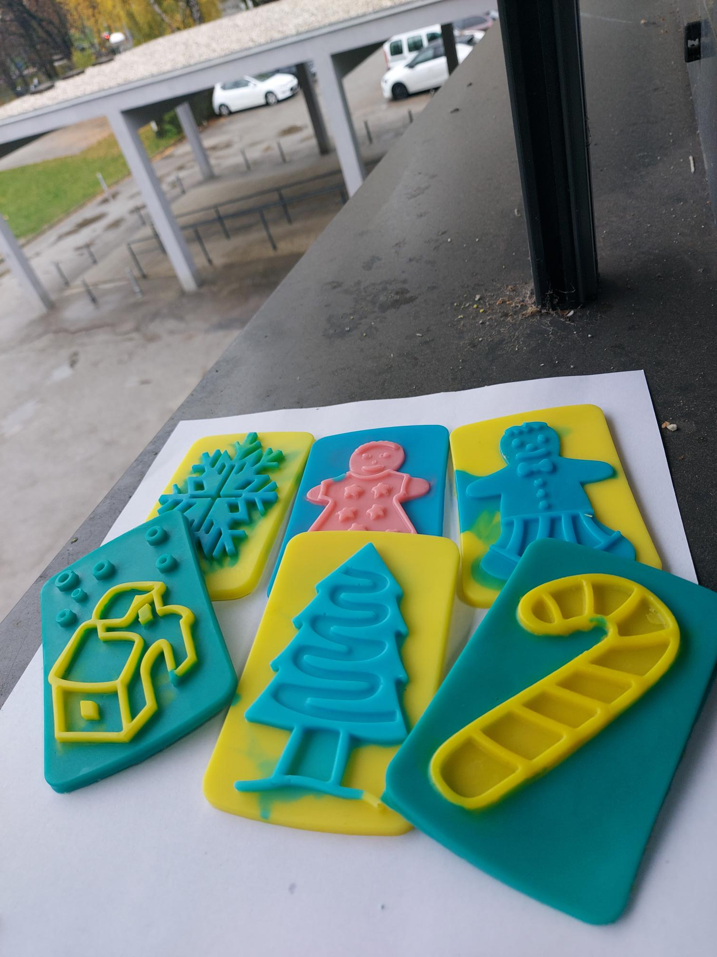
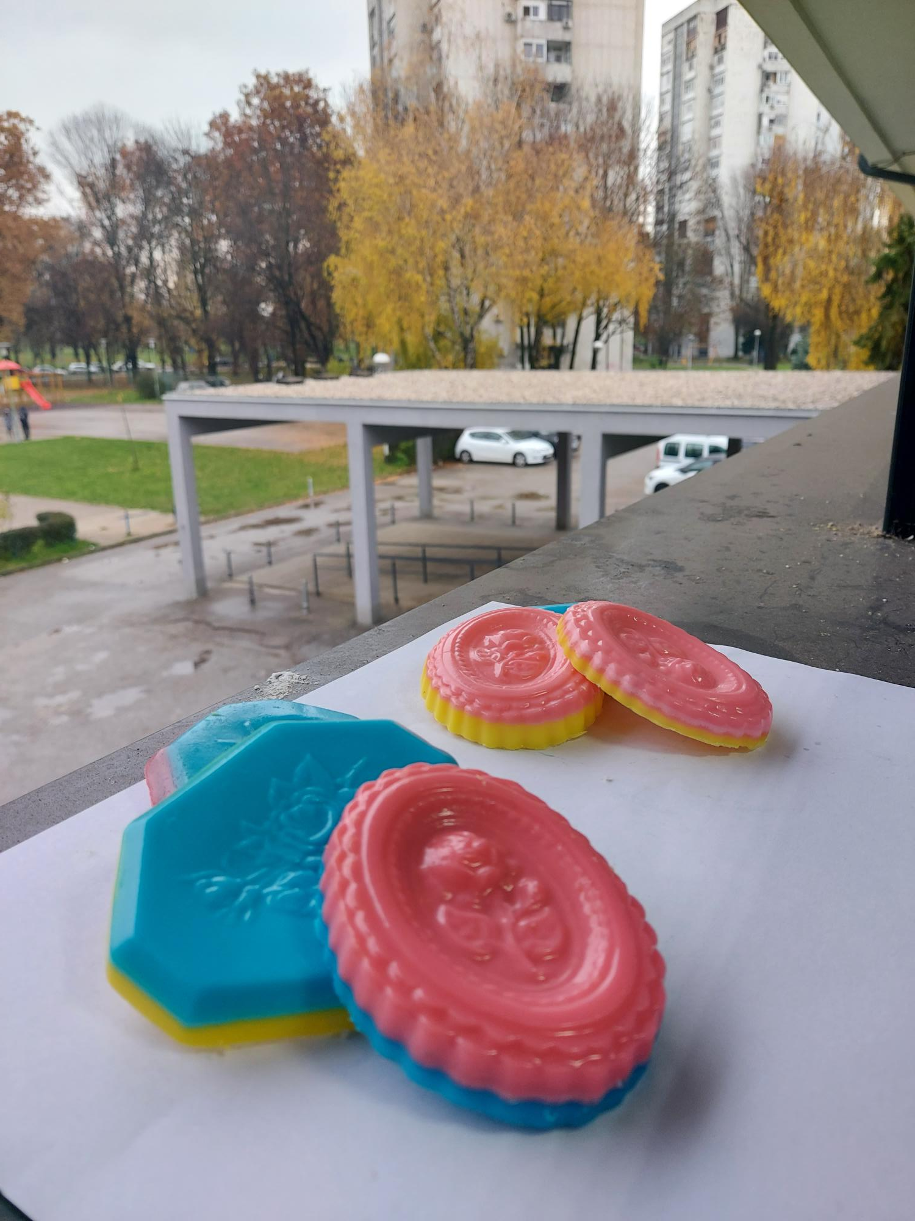
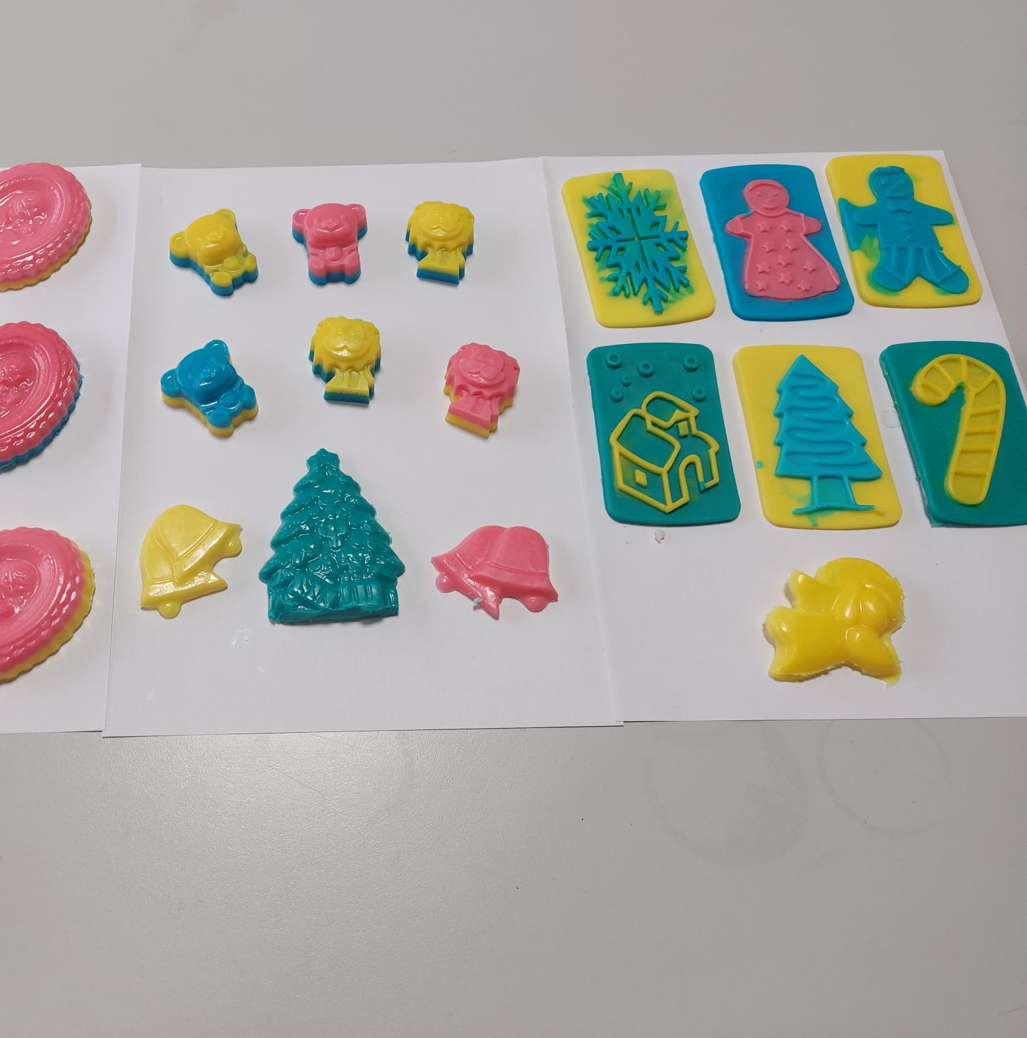
EKO SAPUN
Pribor: posuda za grijanje, kalup, rešo
Kemikalije: glicerin, prehrambene boje i eterično ulje
KORAK 1: Otopi se smjesa za izradu sapuna, doda se eterično ulje po volji i prehrambene boje i izlije u kalupe.

Slide 10
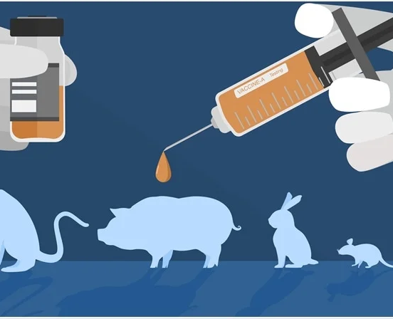
ZAŠTO SU EKO KOZMETIČKI PROIZVODI I SREDSTVA ZA ČIŠĆENJE BOLJI
-Takvi eko-proizvodi se ne testiraju na životinja ( https://youtu.be/G393z8s8nFY ). Životinje od tih testiranja znaju dobiti strašne opekline, krzno im ispada, osljepljuju, a mnoge i uginu. Većina ljudi zapravo nije ni svjesna toga.
Ne uzrokuju razne alergije (npr. ekcem, dermatitis i bolne mjehure). Jako puno kozmetičkih proizvoda sadrže u sebi štetne konzervanse. Najopasniji je Methylisothiazolinone (MI) koji uzrokuje dermatitis.
Jedan od jako velikih plusa za eko-proizvode je to što se lagano naprave i možete ih raditi kod sebe doma.

Slide 11
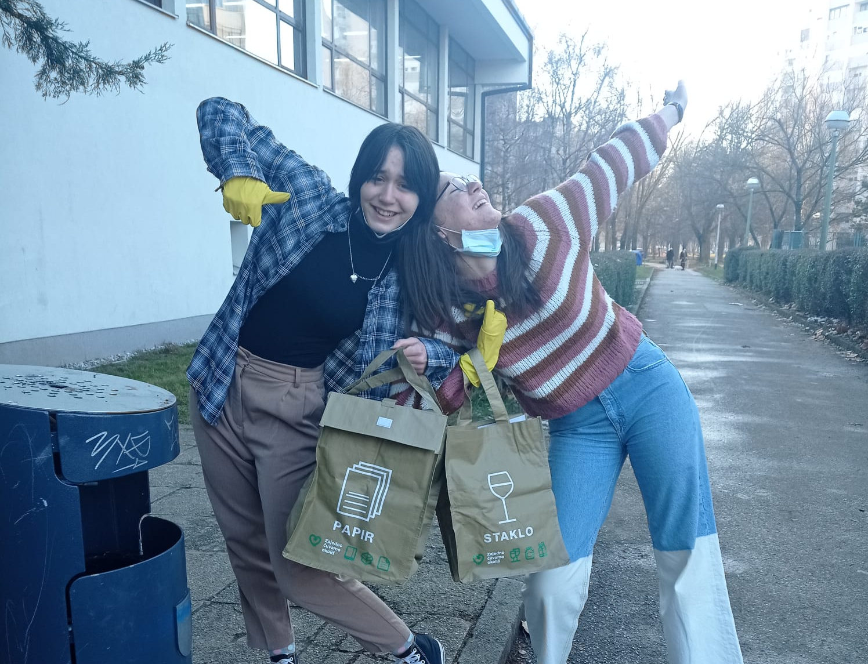
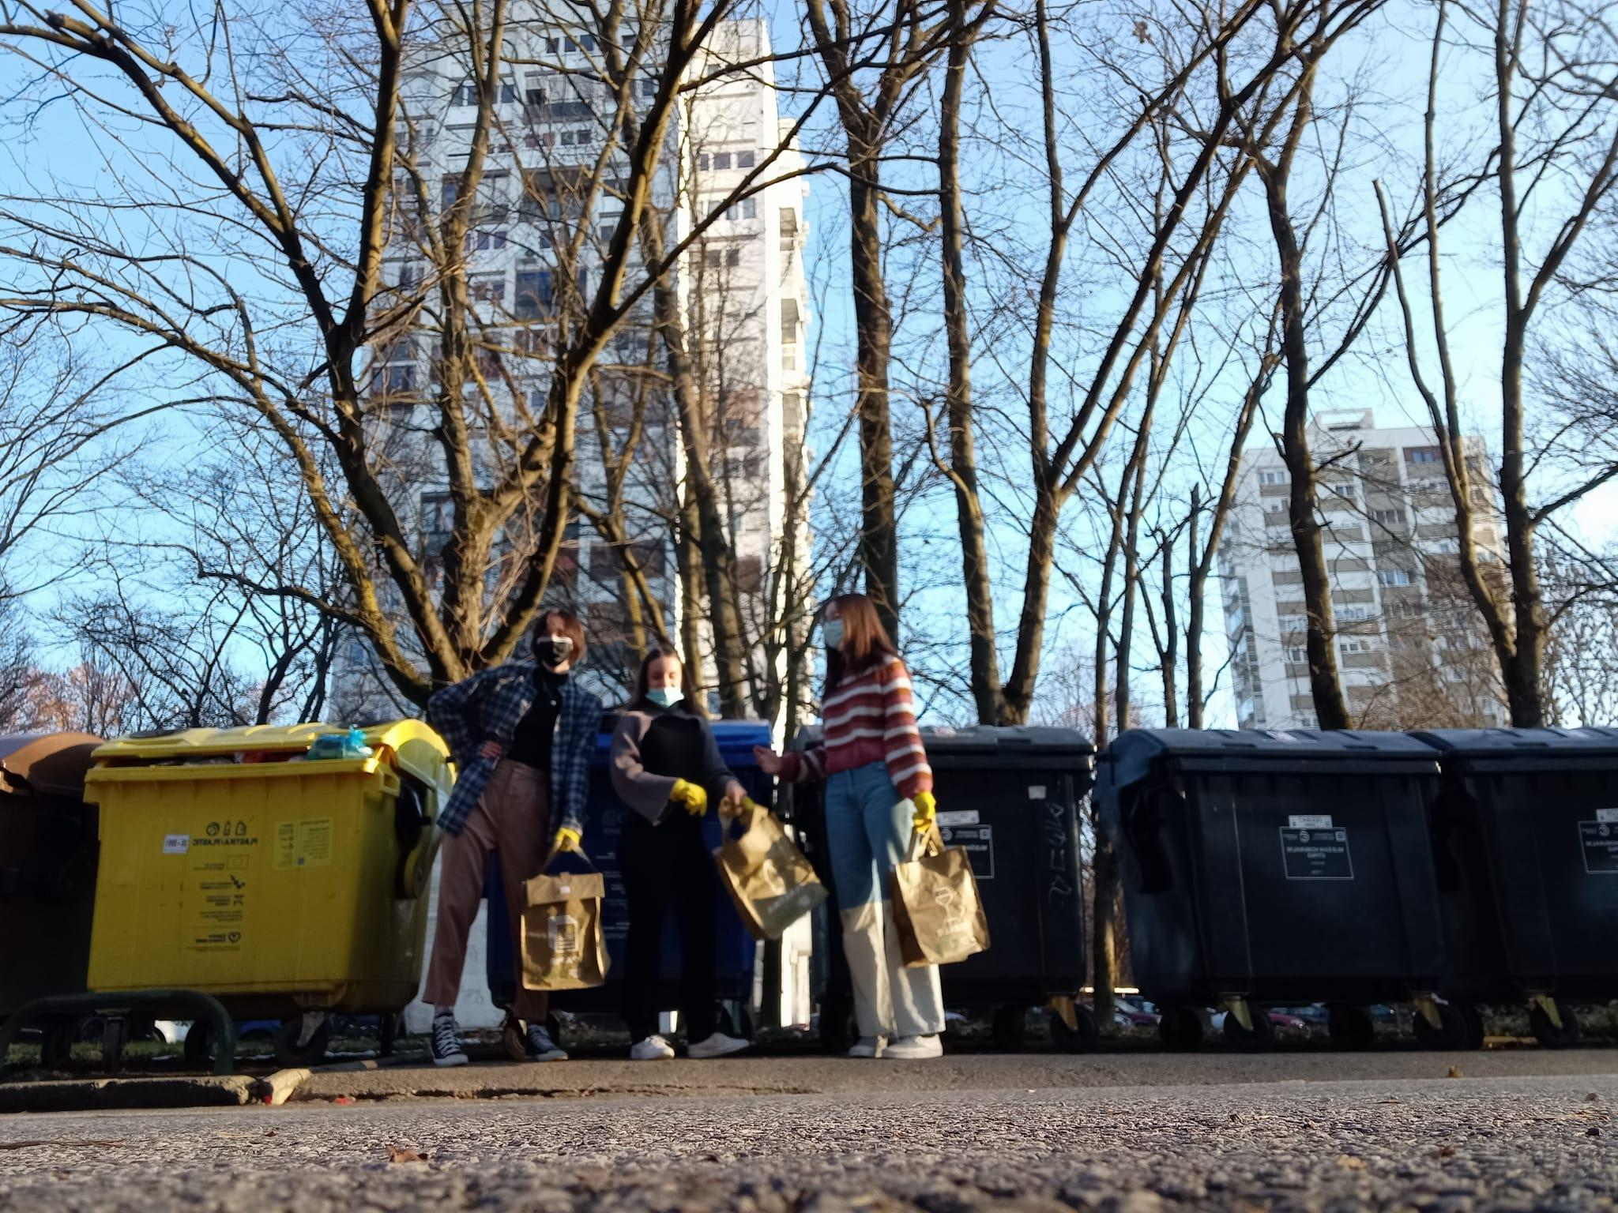
ČIŠĆENJE ZAPRUĐA
Ništa ne izgleda lijepo dok je prekriveno smećem zar ne? Tako da smo mi, kao grupa, odlučili malo počistiti Zapruđe. Pokupiti neki otpad i odložiti ga u njegov kontejner. Nije bilo teško, uz pravu zaštitu (rukavice), svatko to može čak i ti!
Ili ako ti se neda ili ne želiš ne moraš, ali to ne znači da možeš zagađivati. Bacati smeće u prirodu nije fora, a ako to radiš nisi ni ti. Sjeti se toga!

Slide 12
HVALA NA PAŽNJI!

